Slide 1

Segmented & Separated Growth Curve Model 10월 5일
서울대학교 박태성 교수
생물정보통계 연구실
박사과정 구태완 석사과정 한결희, 이도은
학부과정 고영현, 김학용, 김태현, 정혜원

Slide 2

개요
1. Simple Moving Average 적용
적합되지 않는 국가의 수를 최소화하기 위해 window size = 7의 SMA 사용.
Outlier, Zero value의 effect를 줄이는 효과를 Growth Curve Model에도 적용하기 위함.
2. Logistic, Bertalanffy, Gompertz Model 적합
2020년 08월 31일 기준으로 재적합

Slide 3
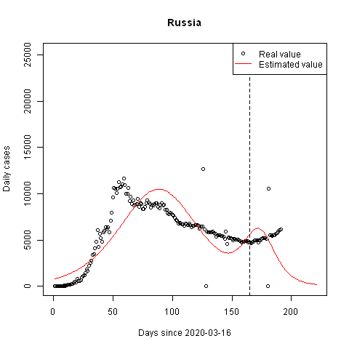
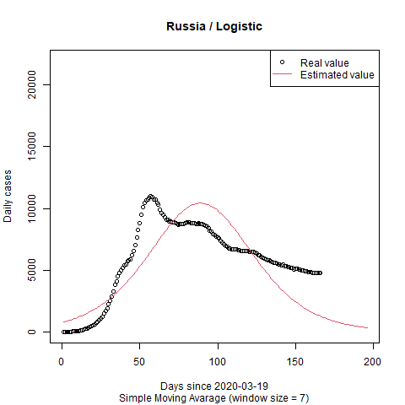
Simple Moving Average

Slide 4
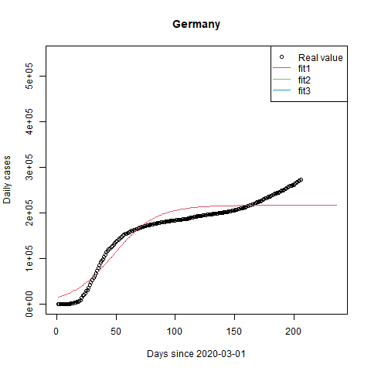
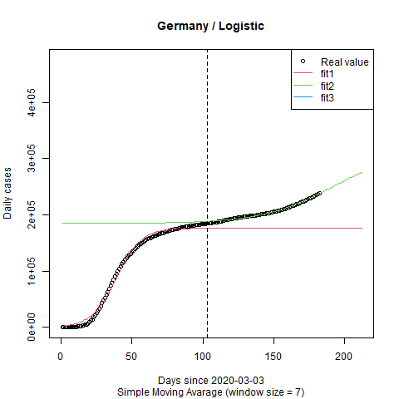
Simple Moving Average

Slide 5
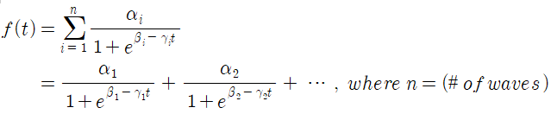
Segmented Logistic model with sequential fitting method
Procedure
1) Peak Detection Algorithm을 이용하여 Breakpoint를 찾음.
2) 각각의 breakpoint마다 순차적으로 모형을 적합시킴.

Slide 6

Segmented Bertalanffy model with sequential fitting method
Procedure
1) Peak Detection Algorithm을 이용하여 Breakpoint를 찾음.
2) 각각의 breakpoint마다 순차적으로 모형을 적합시킴.

Slide 7

Segmented Gompertz model with sequential fitting method
Procedure
1) Peak Detection Algorithm을 이용하여 Breakpoint를 찾음.
2) 각각의 breakpoint마다 순차적으로 모형을 적합시킴.

Slide 8
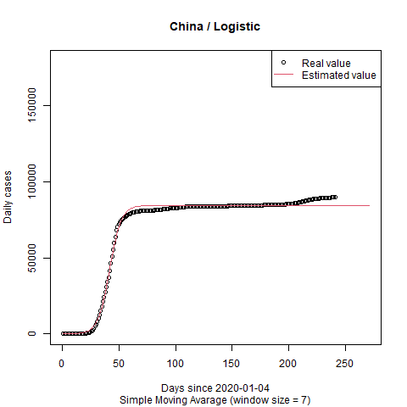
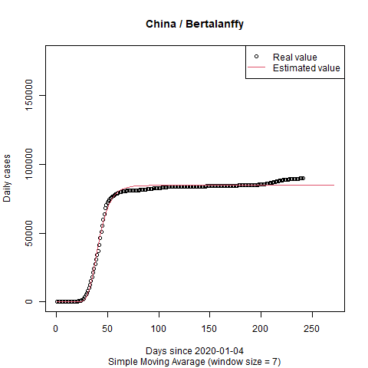

a b c
84466.06 8.205157 0.1958072
a b c
84738.42 0.1296398 145.9903
a b c
84736.99 148.3551 0.1299554

Slide 9
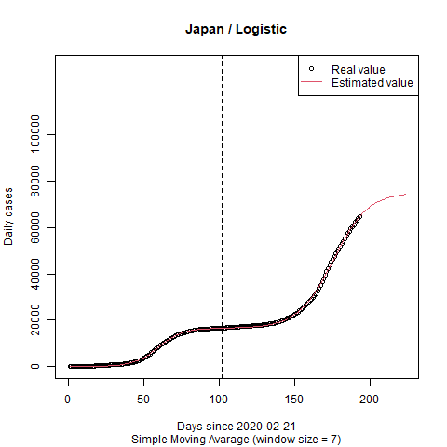

a b c
84466.06 8.205157 0.1958072
a b c
84736.99 148.3551 0.1299554
a b c
1 16561.69 7.335791 0.12298396
2 58615.32 15.157374 0.08646099
a b c
1 17351.98 71.81276 0.07762647
2 86731.37 760.90673 0.03718817

Slide 10
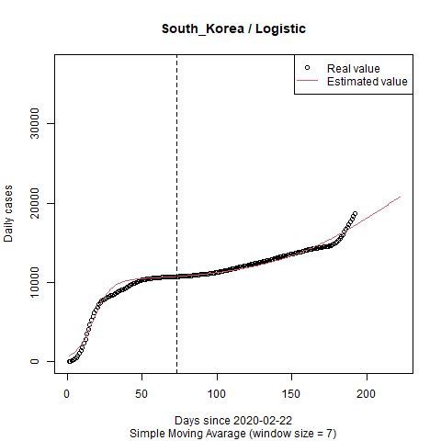
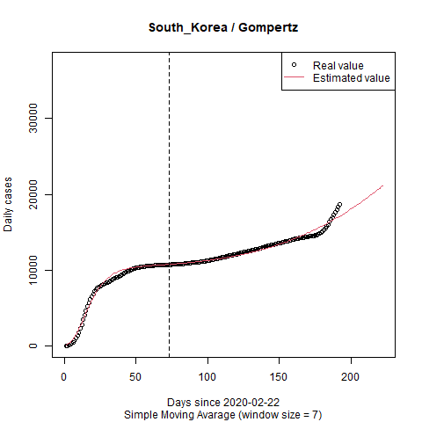
a b c
1 10201.67 2.935827 0.16894476
2 20023.54 5.381755 0.02473697
a b c
1 10403.53 4.799167 0.11301198
2 146485.2 8.850089 0.00548947

Slide 11
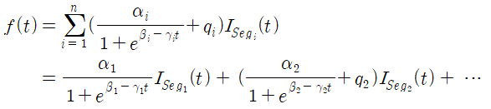
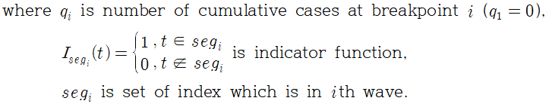
Separated Logistic model
Procedure
1) Peak Detection Algorithm을 이용하여 Breakpoint를 찾음.
2) 각각의 wave partition에 대해 독립적으로 모형을 적합시킴.
=> 함수의 연속성이 보장되지 않음.

Slide 12

Separated Bertalanffy model
Procedure
1) Peak Detection Algorithm을 이용하여 Breakpoint를 찾음.
2) 각각의 wave partition에 대해 독립적으로 모형을 적합시킴.
=> 함수의 연속성이 보장되지 않음.

Slide 13
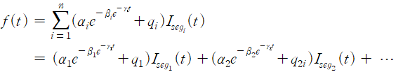
Separated Gompertz model
Procedure
1) Peak Detection Algorithm을 이용하여 Breakpoint를 찾음.
2) 각각의 wave partition에 대해 독립적으로 모형을 적합시킴.
=> 함수의 연속성이 보장되지 않음.

Slide 14
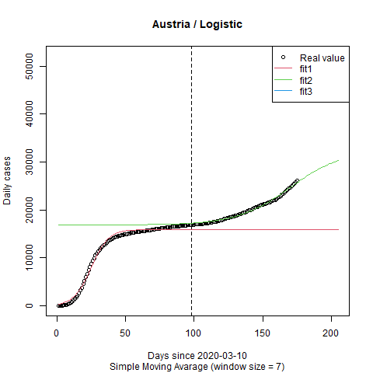
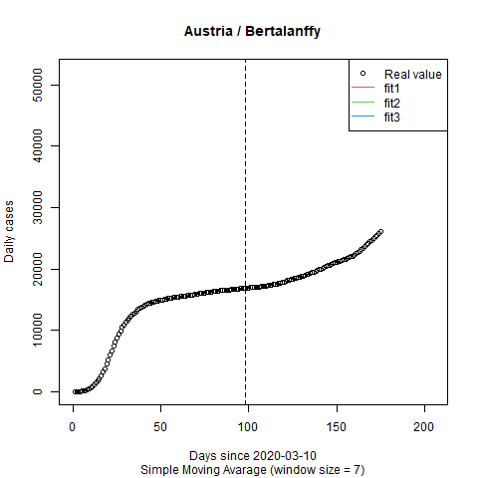
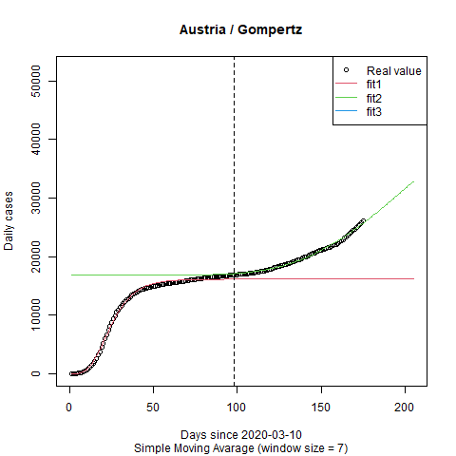
a b c
1 15928.38 3.938720 0.15841061
2 15617.49 8.757085 0.05147723
a b c
1 16168.56 8.857293 0.10436962
2 43923.83 23.548031 0.01534153

Slide 15
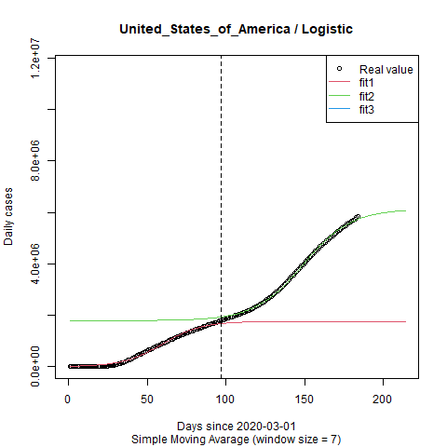
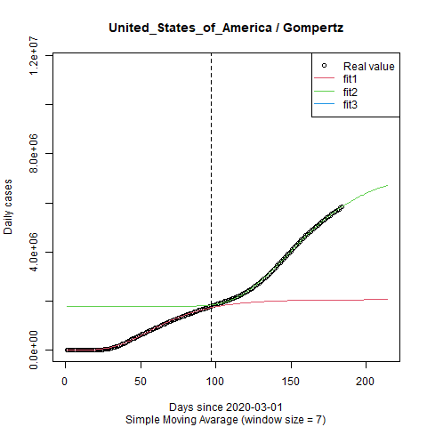
a b c
1 1757174 4.806800 0.08031902
2 4340552 9.708547 0.06511740
a b c
1 2058204 10.39482 0.04218495
2 5588984 92.99743 0.03080245

Slide 16
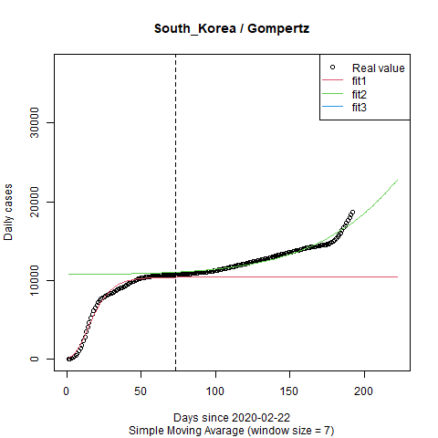
a b c
1 10201.67 2.935827 0.16894476
a b c
1 10403.53 4.799167 0.11301198
2 5615982.08 12.248195 0.003107405

